Slide 1
UD4. Aprendizaje no supervisado

Slide 2
Índice
1
Introducción
2
Clustering
3
Validación
4
Algoritmos
K-Means
Mean shift
Gaussian mixture models (GMM)
Hierarchical clustering
DBSCAN
5
Reducción de la dimensionalidad

Slide 3
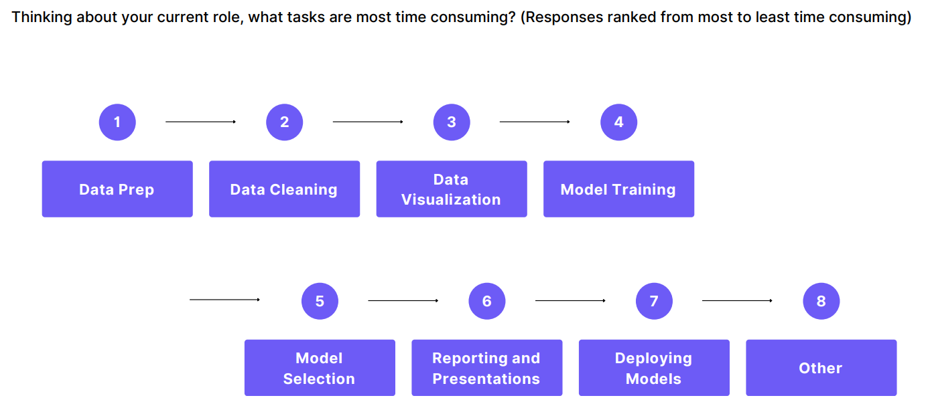
¿Por qué?
Fuente: Anaconda whitepaper 2023
Notes:
los datos casi nunca se encuentran en el formato adecuado, y requieren limpieza, transformación y manipulación antes de que puedan ser usados efectivamente en el modelo

Slide 4
1. Introducción
Aprendizaje supervisado vs Aprendizaje no supervisado
¿Para qué?

Slide 5
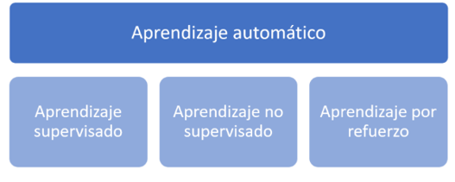
Aprendizaje no supervisado:
En el aprendizaje no supervisado nos encontramos con un conjunto de datos que no están clasificados ni etiquetados, por lo que en este tipo de aprendizaje el objetivo es hallar patrones o características comunes y realizar asociaciones para agrupar los datos.

Slide 6
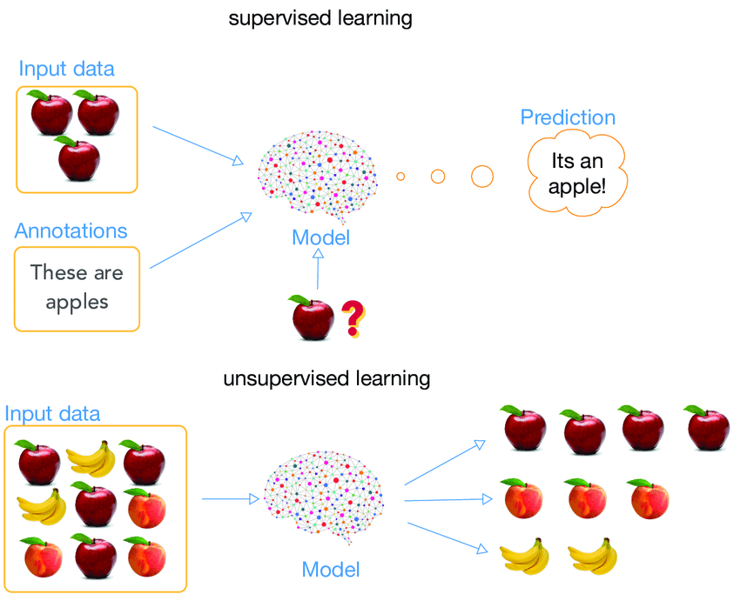
Aprendizaje supervisado vs Aprendizaje no supervisado
Fuente imagen

Slide 7
Aprendizaje no supervisado:
Utiliza algoritmos para analizar y agrupar en clústeres conjuntos de datos sin etiquetar.
Estos algoritmos descubren agrupaciones de datos o patrones ocultos sin necesidad de ninguna intervención humana.
Su capacidad de descubrir similitudes y diferencias en la información lo convierten en la solución ideal para identificar estructuras y patrones.

Slide 8
Aprendizaje no supervisado:
Aplicaciones:
Biología: clasificación de plantas o animales a partir de sus características
Marketing: grupos de clientes con comportamientos parecidos de compra
Visión artificial: segmentación de imágenes
Bioinformática: grupos de genes y funcionalidades
Web: clasificación de documentos
Otros: detección de anomalías, Reducción de dimensionalidad, NLP (procesamiento del leguaje natural)…

Slide 9
Aprendizaje no supervisado:
Los modelos de aprendizaje no supervisado se utilizan para tres tareas principales:
Agrupación en clústeres
Reducción de dimensionalidad
Asociación
Nos enfocaremos en los dos primeros.

Slide 10
2. Clustering

Slide 11
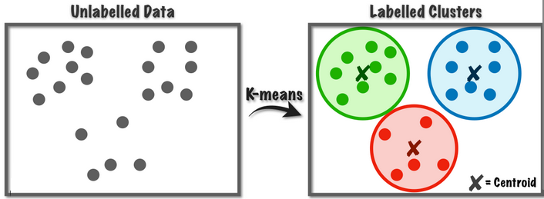
Clustering:
Agrupación en clústeres:
Técnica de minería de datos
Agrupa datos no etiquetados en función de sus similitudes o diferencias.
Algoritmos de agrupación en clústeres: se utilizan para procesar objetos de datos sin clasificar y sin procesar en grupos representados por estructuras o patrones en la información.
Objetivo principal: encontrar agrupaciones o clusters de manera que los datos que los forman compartan un patrón similar entre ellos.
Cluster:
Subconjunto de objetos similares entre sí, y diferentes de los objetos agrupados en otros clusters.
Se hallan de forma natural, sin emplear ningún tipo de información exterior; son sugeridos por la esencia misma de los datos.

Slide 12
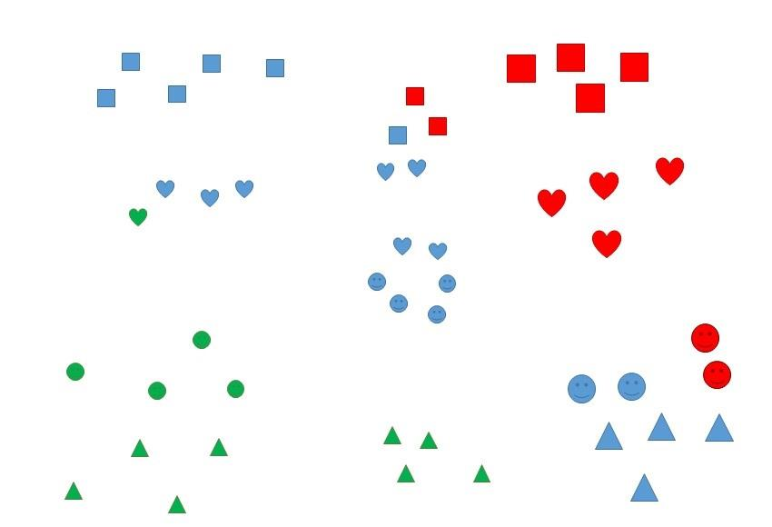
Clustering

Slide 13
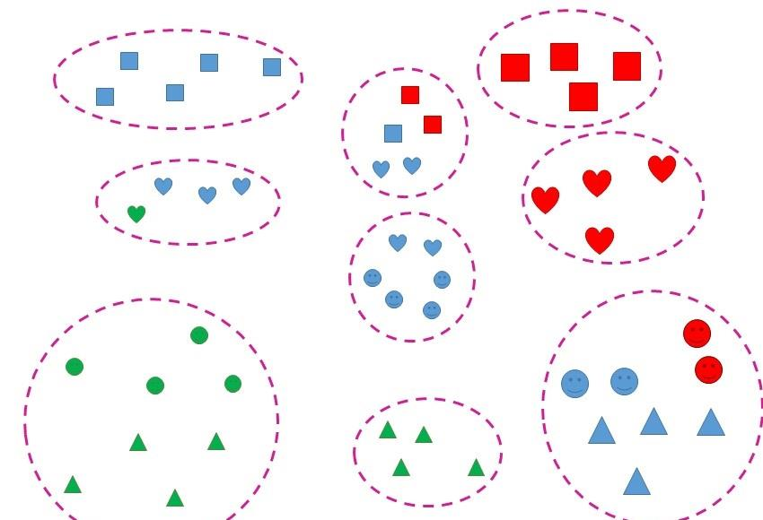
Clustering

Slide 14
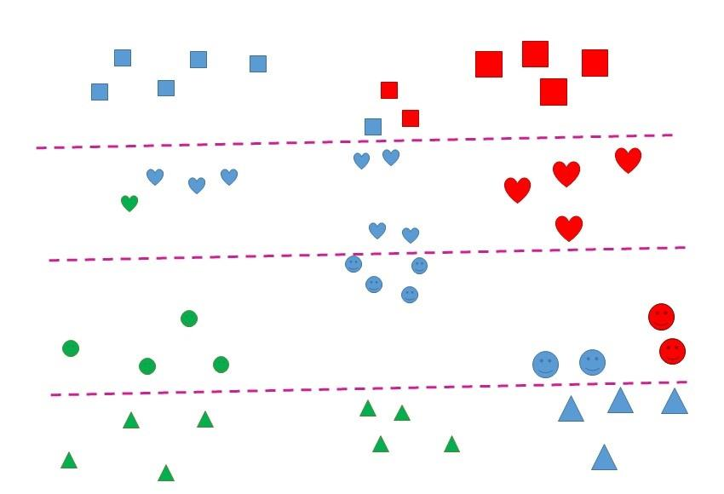
Clustering

Slide 15
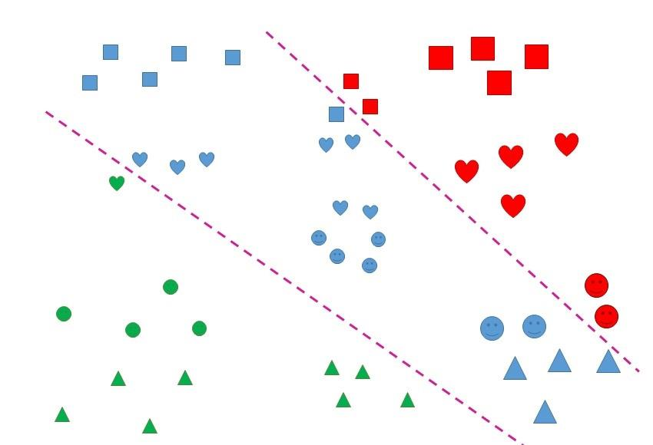
Clustering

Slide 16
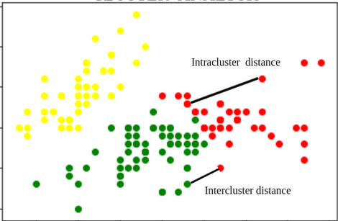
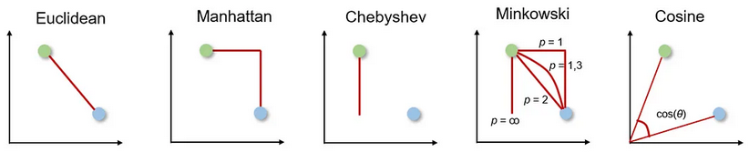
Clustering:
Realizar las agrupaciones:
Se necesita precisar la noción de similitud o semejanza, en base a las variables observadas.
La noción de desemejanza se transcribe con la noción de distancia: dos objetos que son desemejantes son distantes entre sí.
Métricas más comunes:

Slide 17
Clustering:
La calidad de las agrupaciones o clusters creados es alta cuando:
La semejanza entre los objetos dentro de una misma clase (intra-cluster) es alta
La semejanza entre los objetos de clases distintas (inter-cluster) es baja
La distancia entre los objetos dentro de una misma clase (intra-cluster) es pequeña
La distancia entre los objetos de clases distintas (inter-cluster) es grande
Es decir, se trata de minimizar la distancia intra-cluster y maximizar la distancia inter-cluster para crear agrupaciones bien diferenciadas.

Slide 18
3. Validación
Validación
Validación: índices externos
Propiedades y scores de índices externos
Matriz de contingencia
Índices internos - Silhouette Coefficient

Slide 19
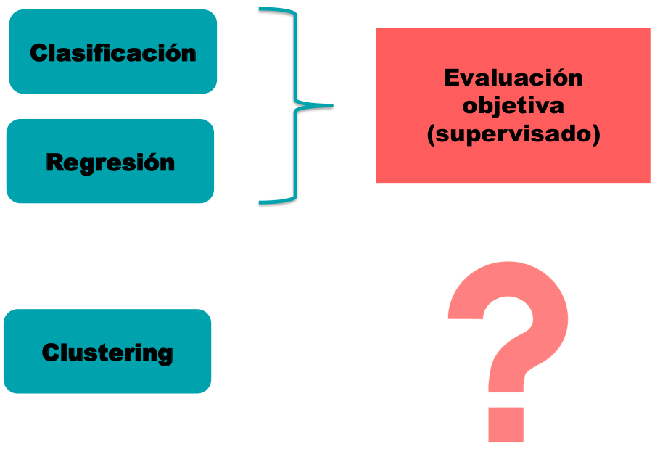
Clustering - Validación

Slide 20
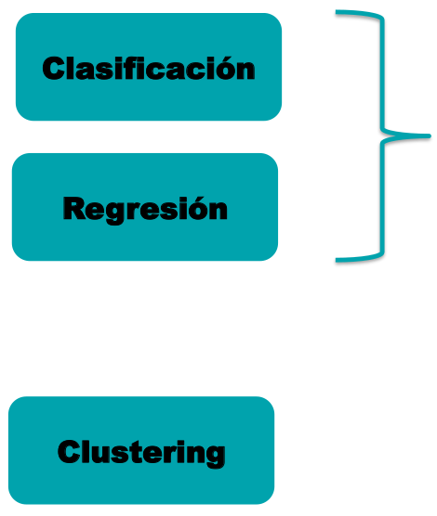
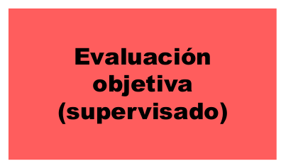
Clustering - Validación
No hay una referencia.
La bondad del modelo es subjetiva.
Dependencia de la medida de similitud.

Slide 21

Clustering - Validación
Preguntas clave:
¿Cuál es el algoritmo más adecuado para mi problema?
¿Cuál es la medida de similitud idónea?
Si tengo que hacerlo yo, ¿cómo decido el número de clusters?
¿Cómo evalúo la calidad de una solución a un problema de clustering?
¿Qué preproceso de datos mejorará el resultado final del clustering?
Respuesta común:
Depende… de la forma de evaluación elegida. Se comprueba por ensayo y error.

Slide 22
Clustering - Validación
Índices para la evaluación de resultados:
Índices externos: Se utiliza información externa disponible con la que comparar.
Índices internos: Se utiliza únicamente información interna, e.g. homogeneidad dentro de cada cluster o heterogeneidad entre diferentes clusters.
Índices relativos: Adaptan los anteriores para comparar dos soluciones de clustering distintas (no los veremos).

Slide 23
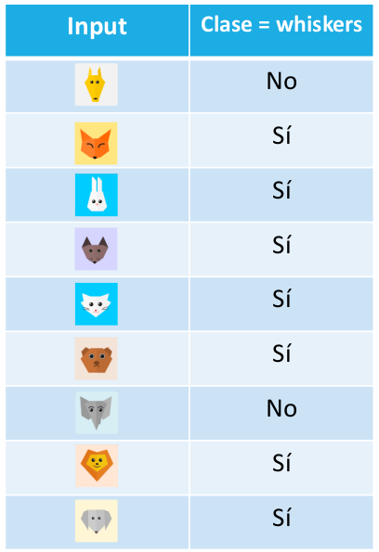
Clustering - Validación: índices externos
Se dispone de datos etiquetados, es decir, se conocen las clases de las muestras.

Slide 24
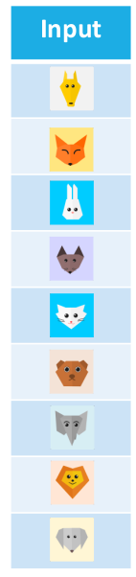
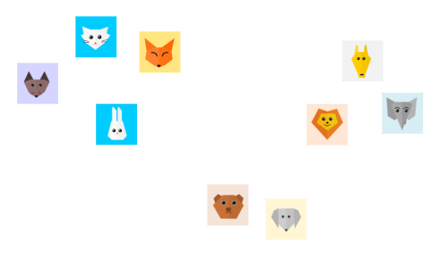
Clustering - Validación: índices externos
Se obtienen los clústeres sin utilizar la información de la clase.

Slide 25
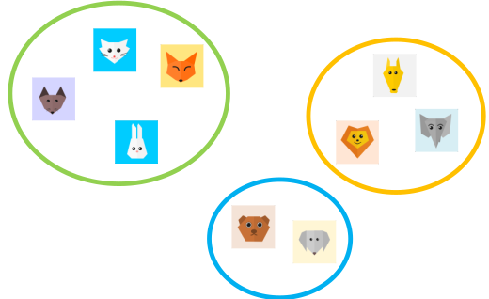
Clustering - Validación: índices externos
Se obtienen los clústeres sin utilizar la información de la clase.
Se asigna a cada clúster la clase más presente, a modo de algoritmo de clasificación.

Slide 26
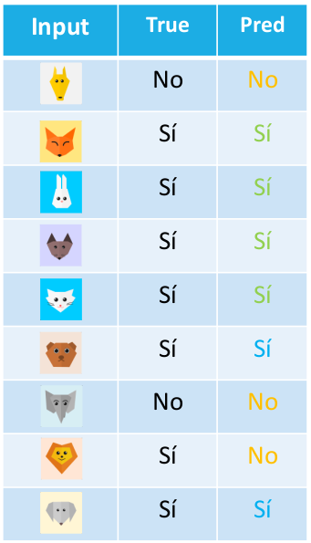
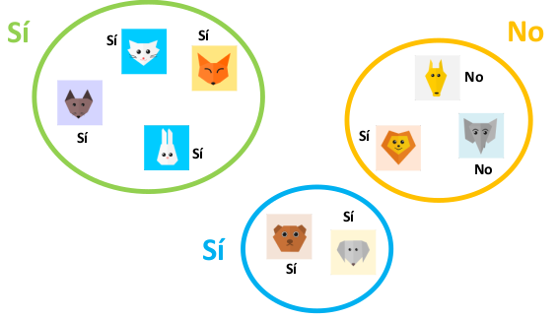
Clustering - Validación: índices externos
Se obtienen los clústeres sin utilizar la información de la clase.
Se asigna a cada clúster la clase más presente, a modo de algoritmo de clasificación.
Se utiliza la clasificación para calcular los correspondientes índices/scores.

Slide 27
Validación - Propiedades y scores de índices externos
Dos propiedades, tres scores:
Homogeneidad: cada cluster contiene miembros de una única clase.
Completitud: todos los miembros de una clase están en el mismo cluster.
V-measure: Media armónica de los anteriores, que combina ambas de modo balanceado.

Slide 28
Validación - Propiedades y scores de índices externos
Homogeneidad: mide cómo de "puros" son los clusters generados en relación con las clases verdaderas de los datos. Es decir, en un clustering homogéneo, cada cluster debería contener puntos que pertenezcan mayormente a una sola clase.
La homogeneidad toma un valor entre 0 y 1, donde 1 indica máxima homogeneidad (todos los puntos de cada cluster pertenecen a una misma clase) y 0 indica que los clusters contienen una mezcla aleatoria de clases.
Se utiliza para asegurar que el modelo de clustering sea coherente internamente y no mezcle clases distintas en el mismo cluste

Slide 29
Validación - Propiedades y scores de índices externos
Completitud: mide cómo de bien los puntos de una misma clase están agrupados en el mismo cluster. Es decir, en un clustering completo, todos los puntos que pertenecen a una clase específica deberían estar asignados al mismo cluster, sin dividirse entre diferentes clusters..
La completitud se mide entre 0 y 1, donde 1 indica que todos los puntos de cada clase están dentro del mismo cluster, y 0 indica que los puntos de cada clase están completamente dispersos entre diferentes clusters.

Slide 30
Validación - Propiedades y scores de índices externos
V-measure: métrica de validación externa, (etiquetas conocidas para los datos).
Combina dos aspectos de la calidad del clustering:
Homogeneidad: Que todos los puntos de un cluster pertenezcan a la misma clase (minimizando la mezcla de clases dentro de un cluster).
Completitud: Que todos los puntos de una clase específica estén en el mismo cluster (evitando la dispersión de una clase en varios clusters)
Toma estos dos conceptos y calcula su promedio armónico, proporcionando un valor entre 0 y 1, donde 1 indica un clustering perfecto según las etiquetas.
Simetría de V-measure: trata a las clases reales y a los clusters encontrados de manera igual, sin darle preferencia a ninguno. Permite que la métrica sea consistente y no dependa del orden en que se presenten las agrupaciones. Esto es útil para medir el grado de "acuerdo" o consenso entre los clusters obtenidos y las clases reales

Slide 31
Validación - Propiedades y scores de índices externos
Características:
Son índices externos que precisan saber las clases de las muestras.
Se asume que pertenecer a un cluster es ser de una clase.
Sólo V-measure es simétrico, luego sirven para medir consensos.
Homogeneidad y completitud toman valores en [0, 1], siendo mejor cuanto mayor.
El consenso perfecto tiene un score 1.

Slide 32
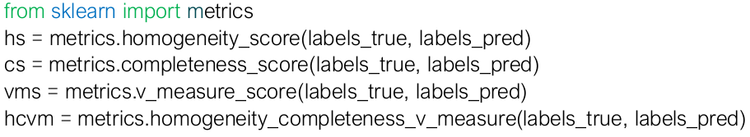
Validación - Propiedades y scores de índices externos

Slide 33
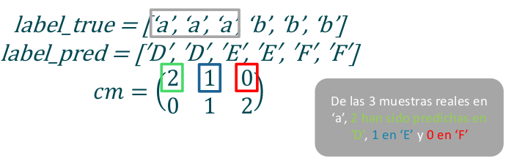

Validación - Matriz de contingencia
Matriz de contingencia: es una tabla que ayuda a evaluar el rendimiento de un modelo de clustering comparando los clusters obtenidos con las clases verdaderas (si se conocen).
Muestra cómo los puntos de cada clase están distribuidos en los clusters, lo que permite analizar la calidad del agrupamiento.
Es una medida (no un índice) externo que precisa saber las clases de las muestras.
Incluye, para los distintos pares de clusters (predichos y reales), un nivel de intersección.

Slide 34
Validación - Matriz de contingencia
Tienes un conjunto de datos con 3 clases verdaderas (A, B y C) y has aplicado un algoritmo de clustering que generó 3 clusters (1, 2 y 3).
La clase A tiene 40 puntos asignados correctamente al Cluster 1, y solo 5 puntos incorrectamente asignados al Cluster 2.
La clase B tiene 35 puntos en el Cluster 2, pero también tiene 2 puntos en el Cluster 1 y 10 en el Cluster 3.
La clase C tiene 30 puntos en el Cluster 3, pero también 5 puntos en el Cluster 2.
 | Cluster 1 | Cluster 2 | Cluster 3
Clase A | 40 | 5 | 0
Clase B | 2 | 35 | 10
Clase C | 0 | 5 | 30

Slide 35

Validación - Índices internos - Silhouette Coefficient
Silhouette Coefficient(Coeficiente de Silueta): métrica para evaluar la calidad de un modelo de clustering, cuando no se tienen etiquetas verdaderas para los datos. Mide cómo de bien separados están los clusteres.
Cálculo: para cada punto en el conjunto de datos, el Silhouette Coefficient se calcula en dos pasos
Distancia Media al Propio Cluster (a) para cada punto, se calcula:
Distancia media a todos los demás puntos que están en el mismo cluster.
a mide cómo de cerca está el punto de otros puntos de su propio cluster.
Cuanto más pequeño sea el valor de a, mejor, ya que indica que el punto está cerca de otros puntos dentro del mismo cluster (alta cohesión interna).
Distancia Media al Cluster más Cercano (b) para el mismo punto, se calcula:
Distancia media a todos los puntos del cluster más cercano (el cluster vecino).
b: queremos que esta distancia sea grande, ya que indica que el punto está lejos de los otros clusters, lo que significa que los clusters están bien separados.
Silhouette Coefficient(s):
Toma valores en [-1, 1]
Mejor cuanto mayor (clusters más densos y mejor separados).
Scores cercanos a 0 indican superposición de los clusters o que la muestra está en o muy cerca del límite de decisión entre dos clusteres.
Los valores negativos indican que esas muestras podrían haber sido asignadas al conglomerado incorrecto.

Slide 36
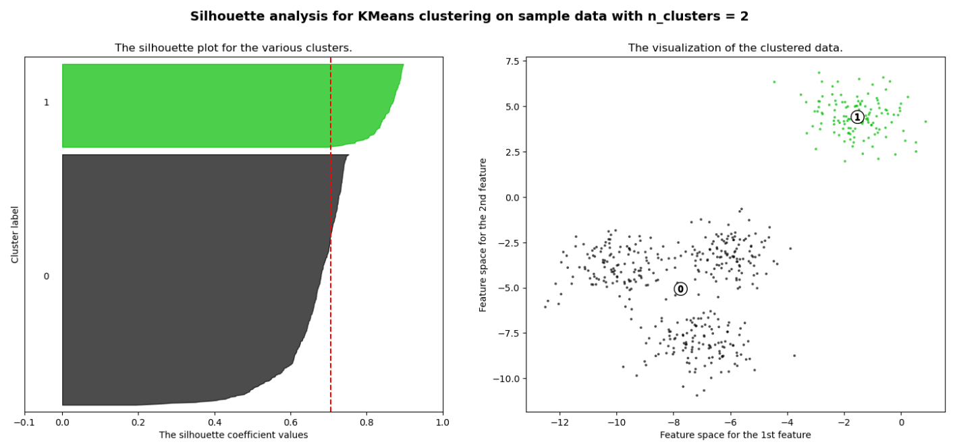
Validación - Índices internos - Silhouette Coefficient
Notes:
¿Cuál es el número óptimo de clusters?

Slide 37
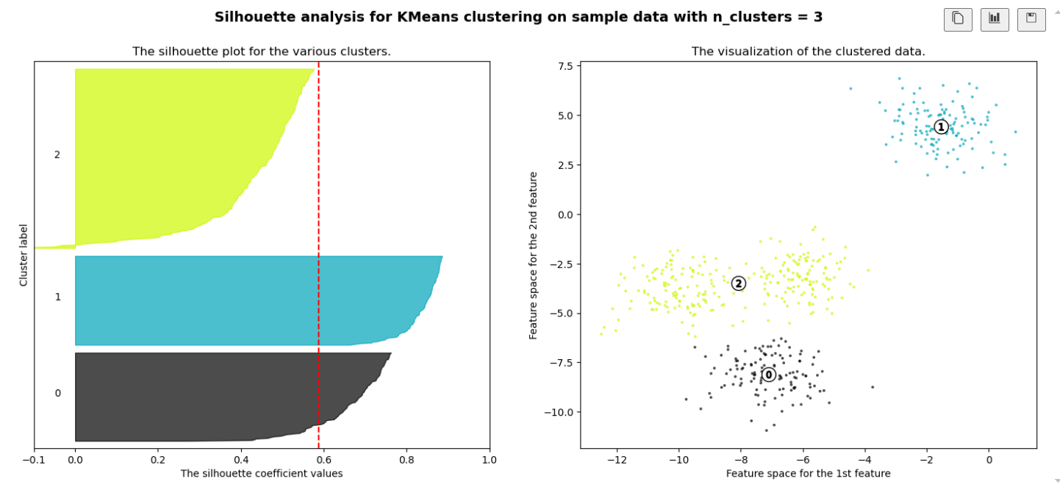
Validación - Índices internos - Silhouette Coefficient
Notes:
¿Cuál es el número óptimo de clusters?

Slide 38
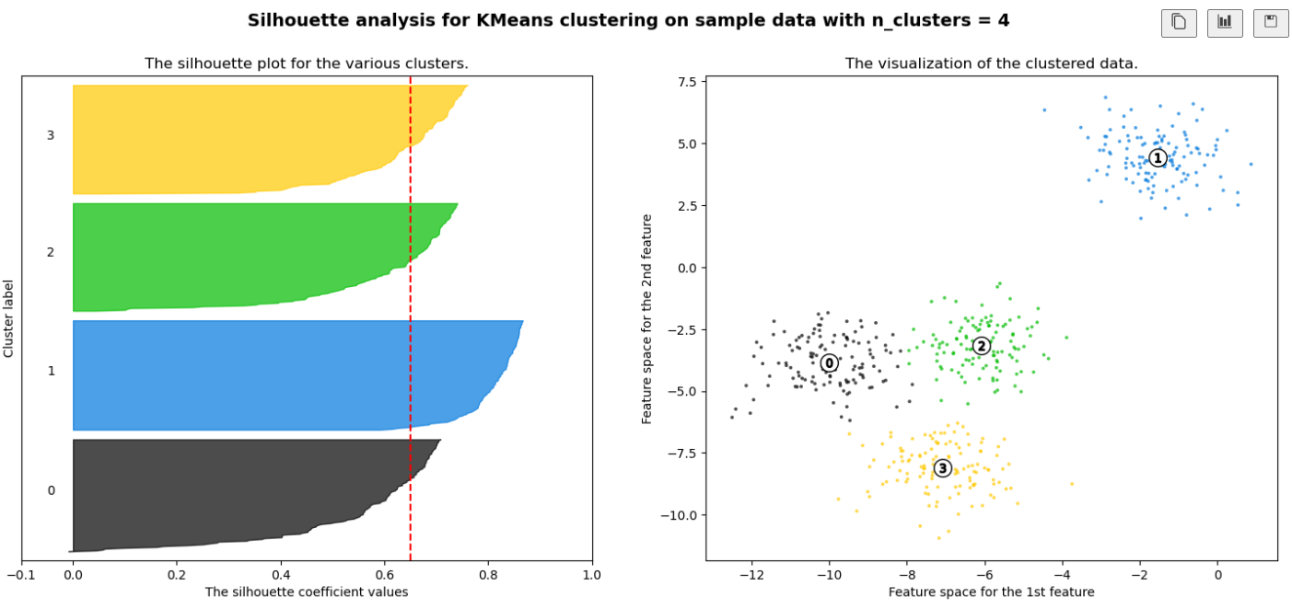
Validación - Índices internos - Silhouette Coefficient
Notes:
¿Cuál es el número óptimo de clusters?

Slide 39
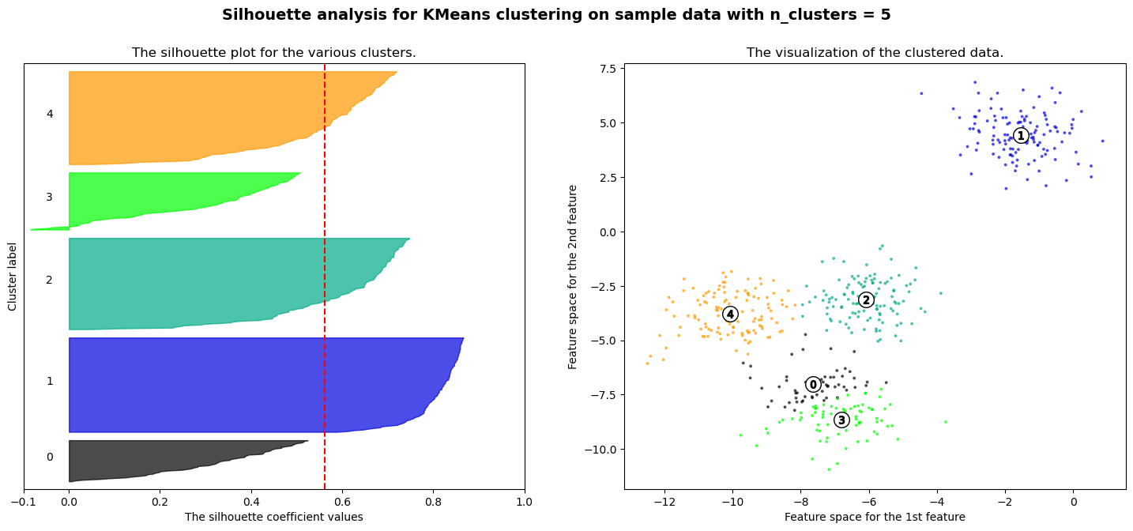
Validación - Índices internos - Silhouette Coefficient
Notes:
¿Cuál es el número óptimo de clusters?

Slide 40
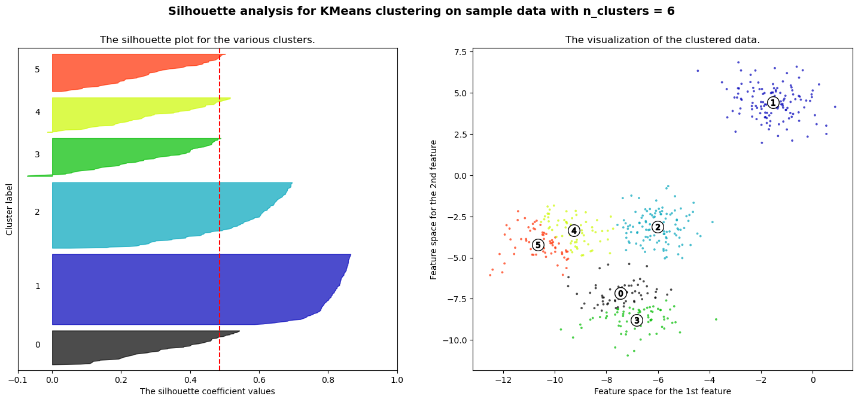
Validación - Índices internos - Silhouette Coefficient
Notes:
¿Cuál es el número óptimo de clusters?

Slide 41
Validación - Índices internos - Silhouette Coefficient
En este ejemplo se usa el análisis de silueta para determinar el valor óptimo de n_clusters:
Valores de n_clusters de 3, 5 y 6 son una mala elección:
Presencia de clusters con puntuaciones de silueta por debajo del promedio
Amplias fluctuaciones en el tamaño de los gráficos de silueta.
El análisis de silueta es más ambivalente al decidir entre 2 y 4.
A partir del grosor del gráfico de silueta se puede visualizar el tamaño del grupo.
n_clusters = 2: grupo 0 es de mayor tamaño debido a la agrupación de los 3 subgrupos en un grupo grande.
n_clusters = 4: todos los gráficos tienen más o menos un grosor similar y, por lo tanto, tienen tamaños similares.
Fuente
For n_clusters = 2 The average silhouette_score is : 0.7049787496083262 For n_clusters = 3 The average silhouette_score is : 0.5882004012129721 For n_clusters = 4 The average silhouette_score is : 0.6505186632729437 For n_clusters = 5 The average silhouette_score is : 0.561464362648773 For n_clusters = 6 The average silhouette_score is : 0.4857596147013469
Notes:
¿Cuál es el número óptimo de clusters?

Slide 42
4. Algoritmos
K-Means
Mean shift
Gaussian mixture models (GMM)
Hierarchical clustering
DBSCAN

Slide 43
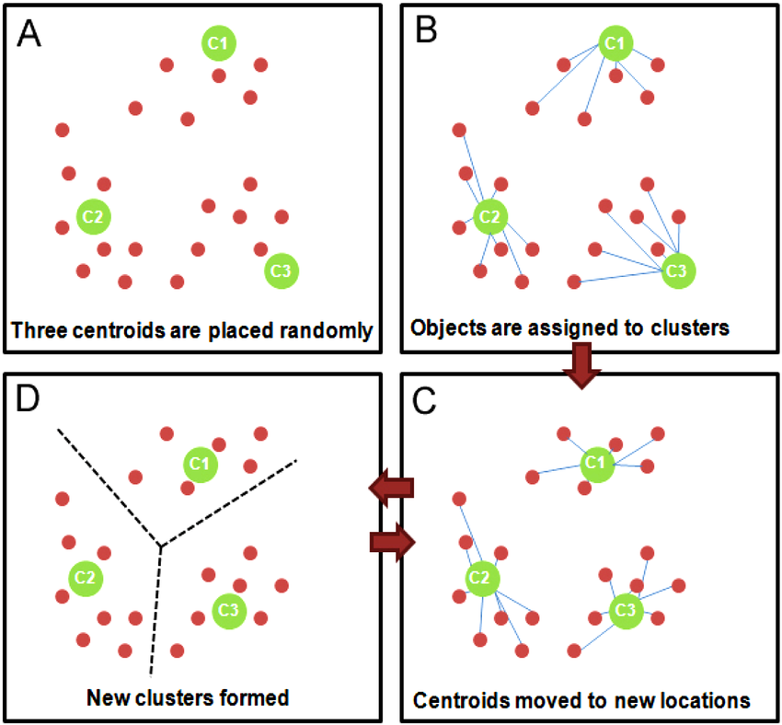
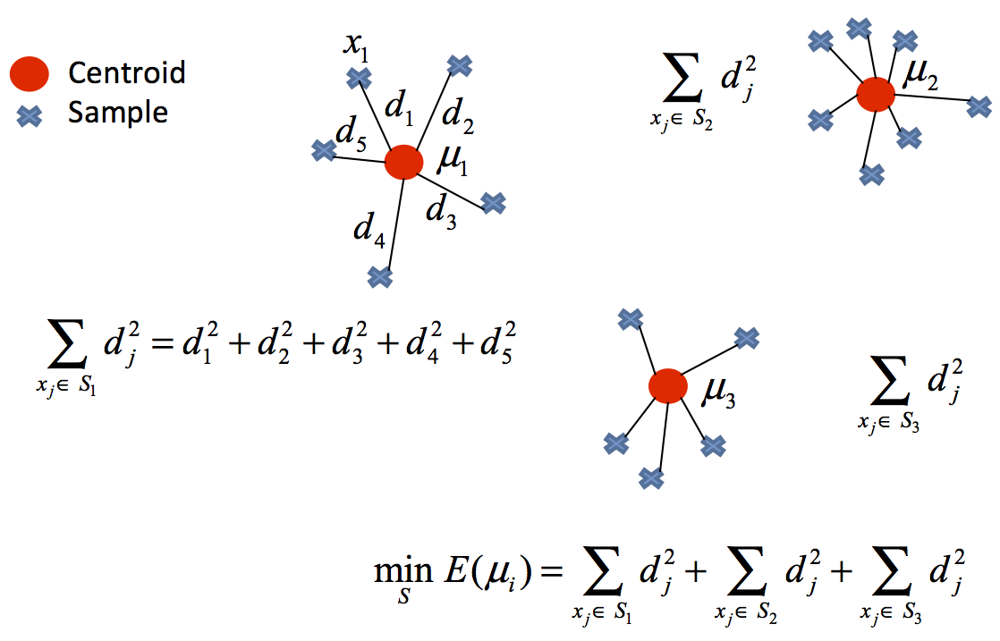
K-means:
Fijar el número de clases o clústeres, k.
Elegir k semillas o centros iniciales (centroides) en el espacio de representación de los objetos.
Fase de asignación. Para cada objeto se mide la distancia a cada uno de los centroides y se asigna al centroide más cercano según la distancia previamente elegida. Los objetos quedan clasificados en k clases.
Fase de actualización. Se eligen nuevos centros en cada una de las k clases. Habitualmente suelen ser los centros de gravedad (medias) de las clases.
Si alguno de los k centros se han alterado respecto a los anteriores, ir al paso 3. En caso contrario, parar y dar dicha clasificación como solución del problema.

Slide 44
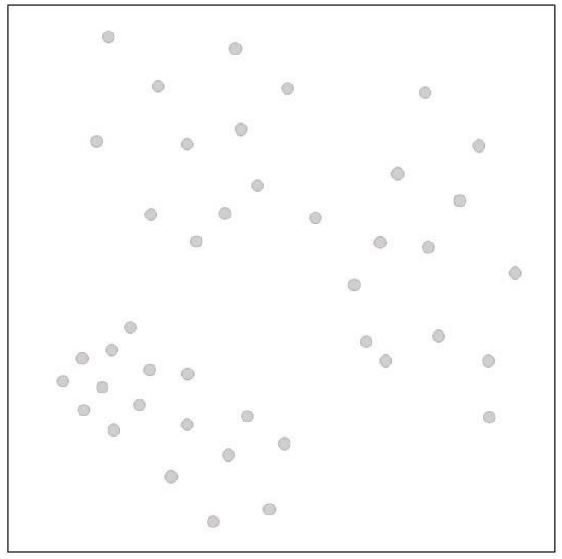
Algoritmos: K-Means
Se prefija K y se parte de los datos originales.

Slide 45
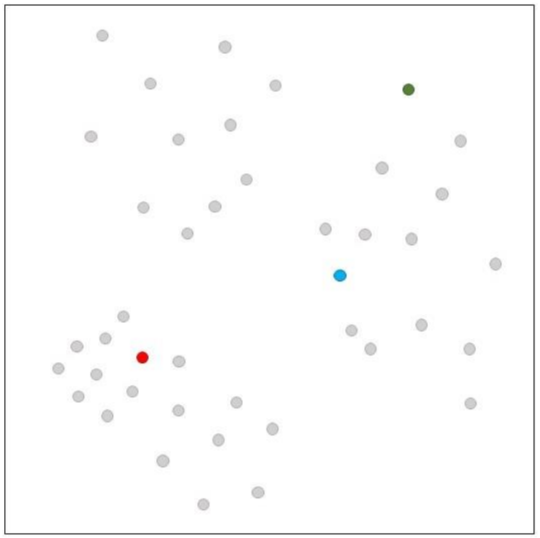
Algoritmos: K-Means
Se eligen K puntos aleatoriamente (aquí K = 3) como centros iniciales.

Slide 46
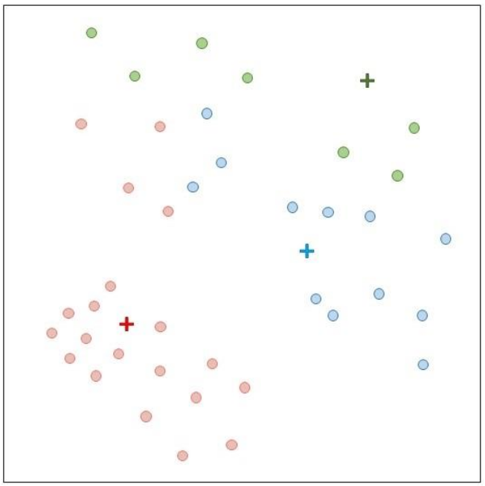
Algoritmos: K-Means
a) Se asignan todos los puntos al cluster con centro más cercano.

Slide 47
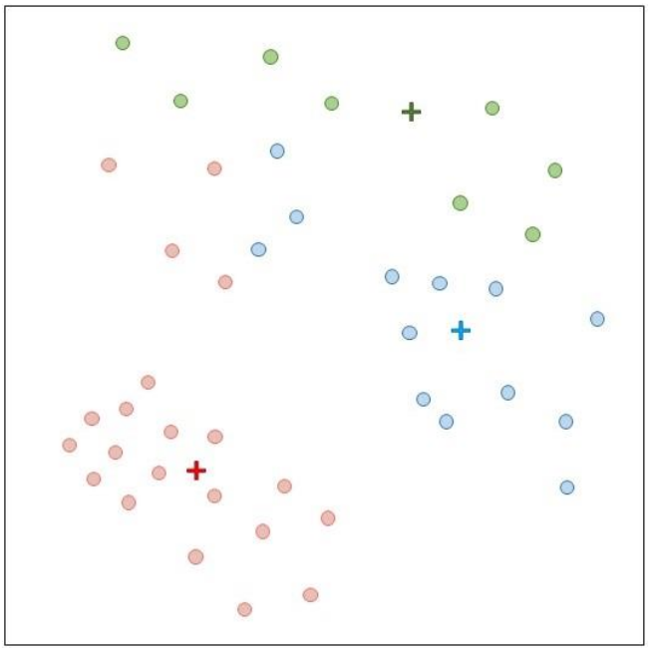
Algoritmos: K-Means
b) Se calcula el centroide (centro de masas) de cada cluster. Puede no estar sobre ningún punto.

Slide 48
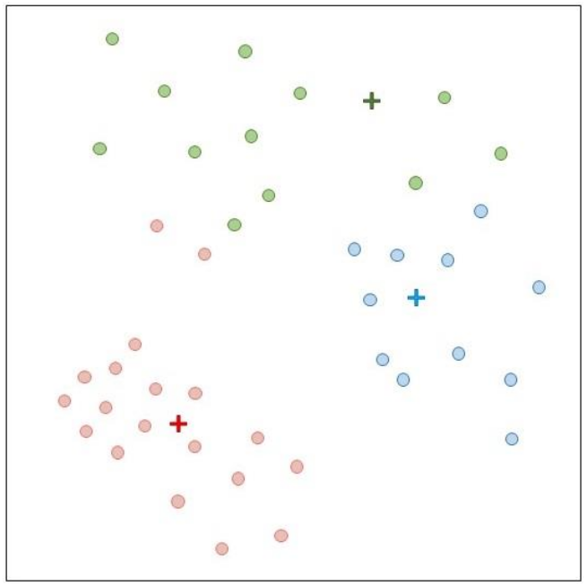
Algoritmos: K-Means
a) Se asignan todos los puntos al cluster con centro más cercano.

Slide 49
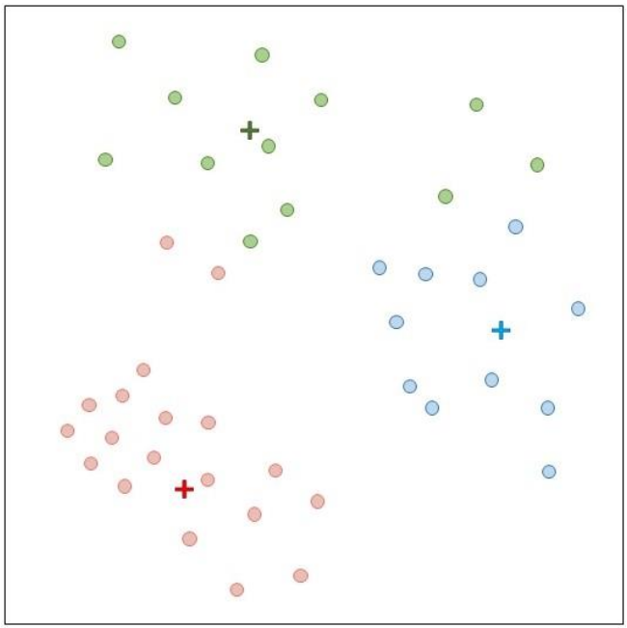
Algoritmos: K-Means
b) Se calcula el centroide de cada cluster.

Slide 50
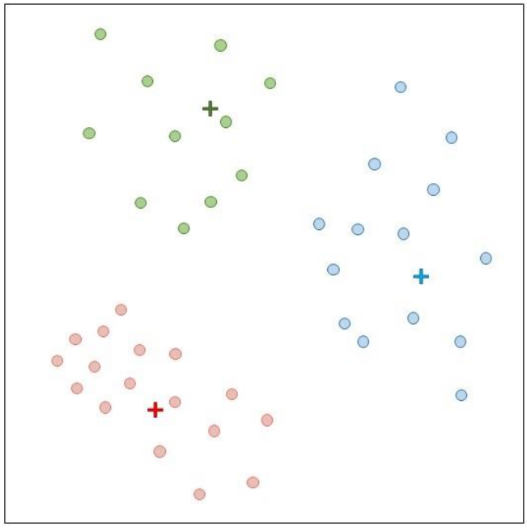
Algoritmos: K-Means
a) Se asignan todos los puntos al cluster con centro más cercano.

Slide 51
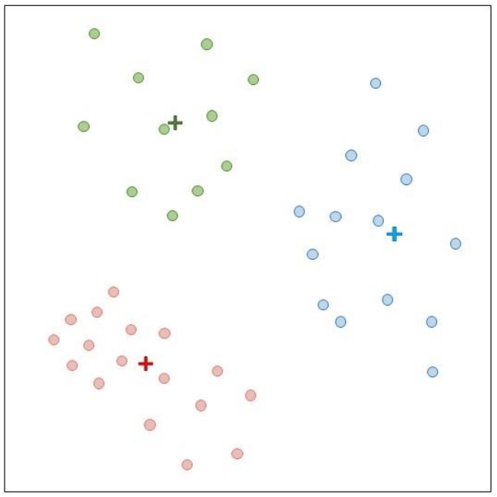
Algoritmos: K-Means
b) Se calcula el centroide de cada cluster.

Slide 52
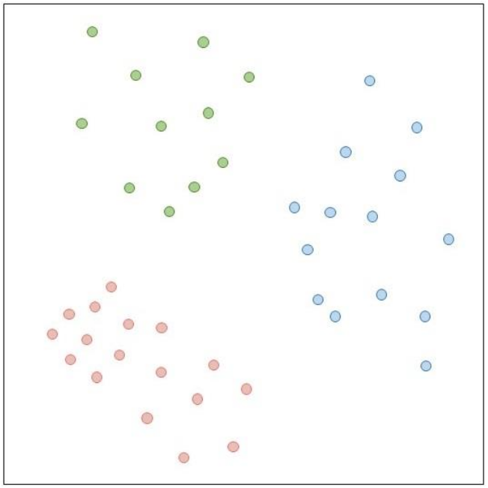
Algoritmos: K-Means
Se para cuando no haya cambios (o si se supera un límite prefijado de iteraciones a-b)

Slide 53
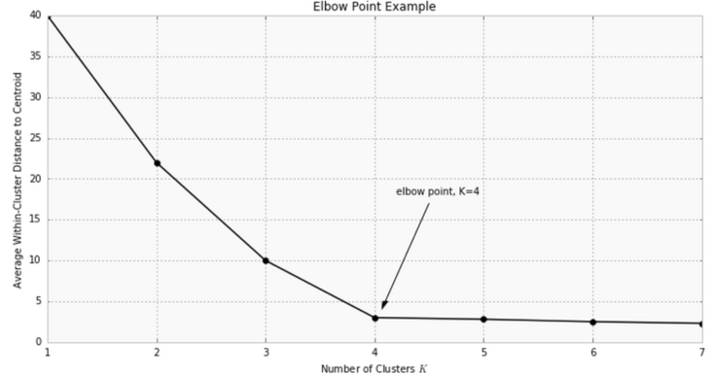
Elección de k:
¿Cómo determinar el número correcto de clusters (k)?
Método del codo: consiste en ejecutar el algoritmo kmeans para diferentes valores de k y calcular el SSE (sum of squared erros o suma de la distancia de cada punto al centroide de su cluster correspondiente), graficar los resultados y seleccionar el número de grupos k más adecuado.
A medida que aumenta k, el SSE disminuye, pero a un ritmo cada vez menor. El punto en el que el SSE disminuye más lentamente se conoce como el codo y es el punto óptimo para elegir k.
Utiliza las distancias de las observaciones a su centroide. Es decir, se fija en las distancias intra-cluster.
Cuanto más grande es el número de clusters k, la varianza intra-cluster tiende a disminuir.
Cuanto menor es la distancia intra-cluster mejor, ya que significa que los clústers son más compactos.
El método del codo busca el valor k que satisfaga que un incremento de k, no mejore sustancialmente la distancia media intra-cluster.

Slide 54

Elección de k:
Método de la silueta Silhouette Coefficient(Coeficiente de Silueta):
Mide la calidad del agrupamiento o clustering. Mide la distancia de separación entre los clústers. Nos indica cómo de cerca está cada punto de un clúster a puntos de los clústers vecinos. Esta medida de distancia se encuentra en el rango [-1, 1]. Un valor alto indica un buen clustering.
Valor cercano a +1: Indican que la observación se encuentra lejos de los clústers vecinos.
Valor cercano a 0: Indica que la observación está muy cerca o en la frontera de decisión entre dos clústers.
Valores negativos: Indican que las muestras quizás estén asignadas al clúster erróneo.
El método de la silueta calcula la media de los coeficientes de silueta de todas las observaciones para diferentes valores de k. El número óptimo de clústers k es aquel que maximiza la media de los coeficientes de silueta para un rango de valores de k.
El coeficiente de la silueta es calculado como:
siendo a la distancia media intra-clúster y b la distancia media a las observaciones del clúster más cercano.

Slide 55
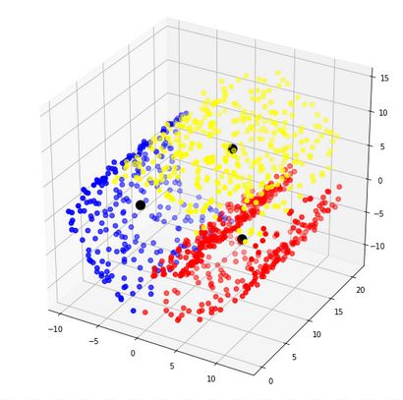
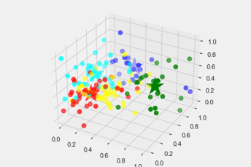
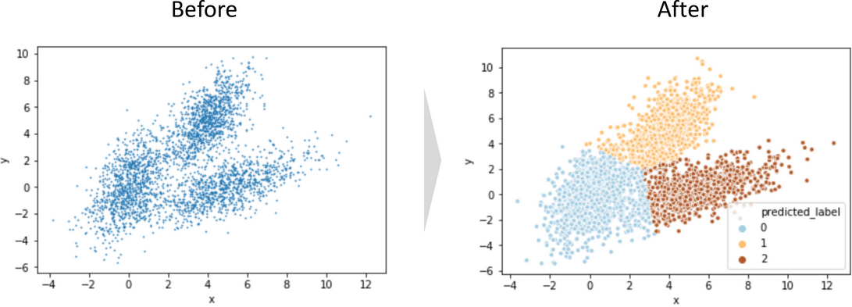
Representación Gráfica de Clusters:

Slide 56


Algoritmos: K-Means
Ventajas
Sencillo de implementar.
Escalable para muchos datos.
Se adapta a nuevas observaciones.
Desventajas
Hay que prefijar K.
Se adapta mal a formas no esféricas.
No es sensible a outliers.
Su rendimiento decrece a medida que aumentan las variables.

Slide 57
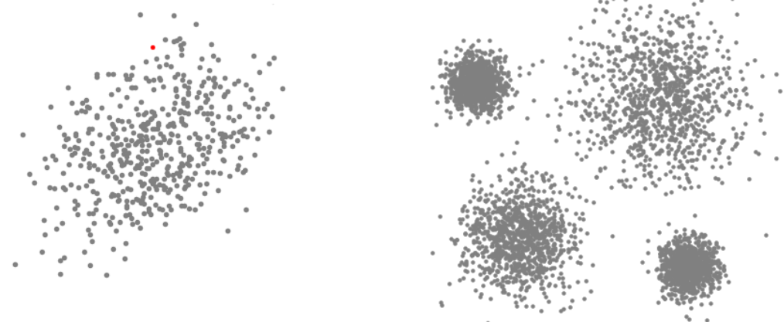
Algoritmos: Mean shift
No precisa prefijar el número de clusters.
Trata de buscar “manchas“ en zonas de alta densidad moviendo iterativamente los centros.
Computacionalmente es muy costoso al precisar muchos cálculos de distancias.
Salvo con datasets densos de tamaño pequeño o mediano, no es recomendable su uso.
Un parámetro llamado ancho de banda (bandwidth) delimita zonas de búsqueda, lo que condiciona el número de clusters. Puede prefijarse o estimarse durante el entrenamiento.

Slide 58
Algoritmos: Mean shift
Pasos del algoritmo Mean Shift
Inicialización: Para cada punto, se define una ventana circular o kernel (generalmente de tipo Gaussiano) de un tamaño específico bandhwith (radio o ancho de banda) que es la región en la que el algoritmo buscará densidad de puntos.
Desplazamiento hacia la media (Mean Shift): Para cada punto, el algoritmo calcula la media de los puntos dentro de su ventana (es decir, el centro de masa de la densidad local) y mueve la ventana hacia esa media. Este proceso se repite hasta que la ventana converge (donde la media no cambie significativamente de posición).
Asignación de clusters: Una vez que todas las ventanas han convergido a un punto, se agrupan los puntos cuyas ventanas convergieron al mismo punto en un único cluster. Así, cada pico de densidad forma un cluster, y todos los puntos asociados a ese pico son miembros de ese cluster.
Eliminación de duplicados: En algunos casos, las ventanas pueden converger a posiciones muy cercanas. En este caso, el algoritmo puede fusionar estos puntos convergidos en un solo cluster si están dentro de una cierta distancia.

Slide 59
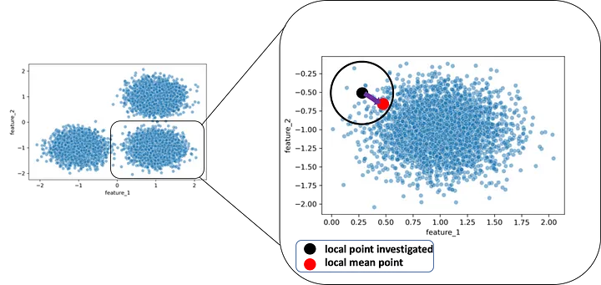
Algoritmos: Mean shift
Primera iteración para el punto negro. El bandwidth lo representa la circunferencia negra, el punto rojo es la media ponderada de los puntos dentro del bandwidth.
Cada punto "desplaza" su posición hacia la dirección de mayor densidad en su vecindad

Slide 60
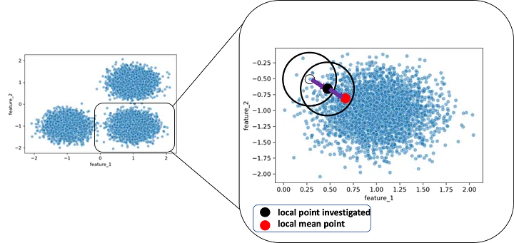
Algoritmos: Mean shift
Segunda iteración para el punto negro.

Slide 61
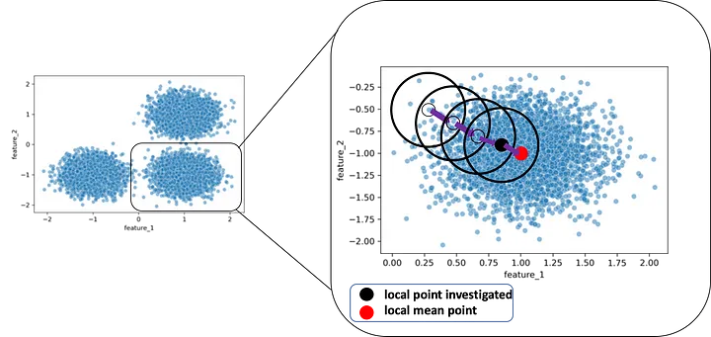
Algoritmos: Mean shift
El algoritmo realiza iterativamente un "desplazamiento" hacia la región donde hay mayor concentración de puntos, lo que equivale a buscar el modo de densidad (máximos locales).
Después de n iteraciones, el número de puntos dentro del radio (bandwidth) no incrementará, lo que significa que el punto original ha llegado a su destino: el centroide de su cluster.

Slide 62
Algoritmos: Mean shift
Ventajas
No hay que prefijar K.
Se adapta a cluster complejos (formas no convexas).
No le afectan los outliers.
Desventajas
Lento.
No tenemos control sobre el número de Clusters.

Slide 63
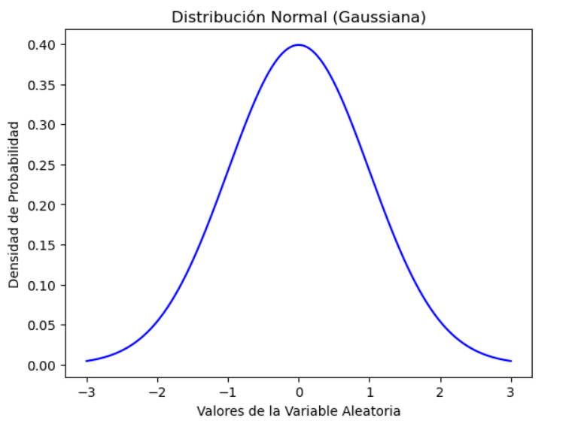
Algoritmos: Gaussian mixture models (GMM)
Distribución normal Gaussiana
Se caracteriza por una forma de campana simétrica
Los valores están más concentrados alrededor de un valor central (la media) y se van dispersando hacia los extremos
Los valores por encima y por debajo de la media son igualmente probables.
La media, mediana y moda son iguales y se encuentran en el centro de la distribución.
No tiene sesgo a la izquierda o derecha.
Muy usada para modelar fenómenos naturales y procesos aleatorios debido a su prevalencia en la naturaleza.

Slide 64
Algoritmos: Gaussian mixture models (GMM)
Es un enfoque probabilístico de clustering.
Modelado de los datos:
Utiliza una combinación de varias distribuciones normales (gaussianas) para modelar los datos.
Cada cluster se representa como una distribución gaussiana con su propia media (centro) y varianza (forma y tamaño).
Pertenencia:
No asigna cada punto de manera estricta a un cluster
Calcula la probabilidad de que cada punto pertenezca a cada uno de los clusters.
Asignación “suave” o probabilística de los puntos de datos a los clusters.
Los puntos han sido generados por la mezcla de un número finito de Gausianas de parámetros desconocidos, que se aproximan mediante el método de expectation maximization (EM).

Slide 65
Algoritmos: Gaussian mixture models (GMM)
Algoritmo de Entrenamiento: Expectation-Maximization (EM)
Inicialización: Se eligen valores iniciales para los parámetros de cada gaussiana (media, covarianza, y peso). (aleatorio, k-means o PCA).
E-step (Expectation): Se calcula la probabilidad de que cada punto pertenezca a cada gaussiana, basándose en los parámetros actuales de cada una. Esta probabilidad se llama responsabilidad y describe cuánto contribuye cada cluster a un punto específico.
M-step (Maximization):Se actualizan los parámetros de cada gaussiana (media, covarianza, y peso) para maximizar la probabilidad de los datos observados dados los nuevos valores de responsabilidad.
Repetición: se repiten pasos 3 y 4 hasta que los cambios en los parámetros son menores que un umbral definido, o se alcanza un número máximo de iteraciones.
El algoritmo converge cuando los parámetros del modelo se estabilizan y los clusters encontrados ya no cambian significativamente.

Slide 66
Algoritmos: Gaussian mixture models (GMM)
4 variantes de covarianza en GMM determinan la forma y orientación que cada componente Gaussiana puede tomar para adaptarse a los datos:
Esférica: cada componente o Gaussiana tiene su propia varianza individual es una esfera en el espacio multidimensional, por lo que no puede rotar ni tener una forma elíptica.
Diagonal: cada componente tiene su propia matriz de covarianza diagonal. Cada Gaussiana puede tener diferentes varianzas a lo largo de cada dimensión, lo que permite que las formas de los clusters se adapten un poco más a los datos. Permite formas elípticas
Atada: las componentes comparten la misma matriz de covarianza. Las Gaussianas tengan la misma forma y orientación
Completa: cada componente tiene su propia matriz de covarianza. Cada Gaussiana puede rotarse y adoptar cualquier forma elíptica en el espacio multidimensional, con correlaciones entre dimensiones.

Slide 67
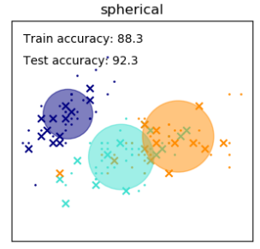
Algoritmos: Gaussian mixture models (GMM)
Esférica: cada componente tiene su propia varianza individual.

Slide 68
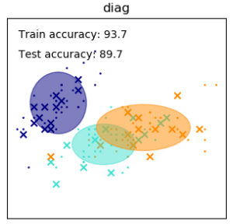
Algoritmos: Gaussian mixture models (GMM)
Diagonal: cada componente tiene su propia matriz de covarianza diagonal.

Slide 69
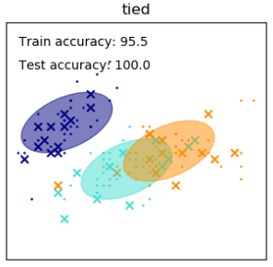
Algoritmos: Gaussian mixture models (GMM)
Atada: las componentes comparten la misma matriz de covarianza.

Slide 70
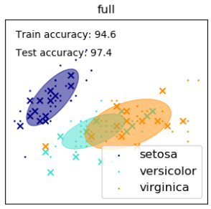
Algoritmos: Gaussian mixture models (GMM)
Completa: cada componente tiene su propia matriz de covarianza.

Slide 71
Algoritmos: Gaussian mixture models (GMM)
Ventajas
Detecta solapamiento de clusters.
Método probabilístico que tiene en cuenta la varianza.
Se adapta a diferentes “formas”.
Detección anomalías. Puntos con baja probabilidad pueden identificarse como anomalías.
Desventajas
Complejidad computacional.
Sensibilidad a la inicialización.
Elección de componentes. Puede llevar al sobre o sub ajuste.
Necesita muchos datos para estimar el número de clusters.
Suposicición normalidad

Slide 72
Algoritmos: Hierarchical clustering
No se prefija el número de clusters.
Se procede de una de estas dos formas:
De abajo a arriba: Cada punto comienza siendo un cluster y se van fusionando clusters cercanos secuencialmente hasta que haya un único cluster con todos los puntos.
De arriba a abajo: Se comienza con un cluster que contiene todos los puntos y se va subdividiendo secuencialmente haciendo que los clusters resultantes estén lo más separados posible.
En ambos casos se utiliza un gráfico llamado dendograma que resume la información sobre los sucesivos clusters y sus distancias/similitudes.

Slide 73

Algoritmos: Hierarchical clustering

Slide 74
Algoritmos: Hierarchical clustering
Dendrograma:
Árbol jerárquico que muestra cómo se agrupan los puntos en diferentes niveles de distancia.
Los números en la parte inferior (2, 3, 1, 5, etc.) representan los puntos de datos individuales.
A medida que subimos en el dendrograma, las uniones entre ramas indican la formación de clusters.
La altura de cada unión en el dendrograma representa la distancia entre los puntos o grupos que se están uniendo. Cuanto más alta es la unión, mayor es la distancia entre los puntos o clusters.

Slide 75
Algoritmos: Hierarchical clustering
Pasos del Clustering Jerárquico Aglomerativo
Inicialización: Cada punto de datos se considera inicialmente como un cluster individual.
Calcular Distancias entre Clusters: el algoritmo calcula las distancias entre todos los clusters (en un principio, entre todos los puntos de datos individuales).
Unión de Clusters: Se unen los dos clusters más cercanos, formando un nuevo cluster. Este proceso se repite hasta que solo queda un único cluster o hasta que se cumple algún criterio de detención (por ejemplo, alcanzar una cierta cantidad de clusters).
Actualizar Distancias: Después de combinar clusters, el algoritmo vuelve a calcular las distancias entre el nuevo cluster y el resto de clusters. La forma de calcular estas distancias depende del criterio de enlace (linkage)

Slide 76
Algoritmos: Hierarchical clustering
Criterios de Enlace (Linkage)
Enlace Simple (Single Linkage): distancia entre dos clusters distancia mínima entre cualquier par de puntos, donde cada punto pertenece a uno de los clusters.
Enlace Completo (Complete Linkage): La distancia entre dos clusters es la distancia máxima entre cualquier par de puntos de los clusters.
Enlace Medio (Average Linkage): La distancia entre dos clusters es el promedio de todas las distancias entre pares de puntos de los clusters.
Enlace del Centroide (Centroid Linkage): La distancia entre dos clusters es la distancia entre sus centroides (el punto medio de todos los puntos en el cluster).

Slide 77
Algoritmos: Hierarchical clustering
Generación del Dendrograma:
A medida que los clusters se van fusionando, se crea una representación visual en forma de árbol llamada dendrograma.
En el dendrograma, la altura de las uniones representa la distancia o la similitud entre los clusters que se están uniendo. Esto permite analizar la estructura jerárquica y ver a qué nivel se forman los clusters más grandes.

Slide 78

Algoritmos: Hierarchical clustering

Slide 79

Algoritmos: Hierarchical clustering

Slide 80

Algoritmos: Hierarchical clustering

Slide 81

Algoritmos: Hierarchical clustering

Slide 82

Algoritmos: Hierarchical clustering

Slide 83

Algoritmos: Hierarchical clustering

Slide 84

Algoritmos: Hierarchical clustering

Slide 85

Algoritmos: Hierarchical clustering

Slide 86
Algoritmos: Hierarchical clustering
Líneas de corte clusteres:
Vamos trazando líneas de corte a diferentes distancias en el dendrograma.
Mayor distancia en el deondrograma: menos clústeres
Menor distanci en el deondrograma: más clasteres.
Los contornos de colores representan los clusteres en cada nivel de distancia, y los colores van cambiando a medida que los clusters se hacen más grandes, hasta finalmente agrupar a todos los puntos.

Slide 87
Algoritmos: Hierarchical clustering
Ventajas
No hay que prefijar K.
Fácil de entender a través del dendograma.
Detecta clusters pequeños.
Desventajas
No dan como resultado un número fijo de clusters, si no varias opciones.
No trabajan bien con outliers.
No es muy flexible para ciertos tipos de datos (estructura particular).

Slide 88
Algoritmos: DBSCAN (Density-Based Spatial Clustering of Applications with Noise)
No se prefija el número de clusters, sino que se buscan entendiéndolos como zonas de alta densidad separadas por zonas de baja densidad.
Distingue entre core samples (en zonas densas) y not-core samples (a distancia mayor que cierto threshold de una core sample.
A diferencia de K-Means, DBSCAN puede definir clusters de cualquier forma, no sólo conjuntos convexos.
El orden de las muestras influye en el resultado, que es determinista (no hay aleatoriedad). Una estrategia para paliarlo es hacer reordenaciones aleatorias de los datos, repetir experimentos y agregar los resultados.
Computacionalmente es caro, pero hay variantes en forma de versiones aceleradas.

Slide 89
Algoritmos: DBSCAN
Parámetros a prefijar:
Epsilon → especifica lo cerca que deben estar los puntos entre sí para ser considerados parte de un clúster. Esto significa que, si la distancia entre dos puntos es menor o igual a este valor de épsilon, estos puntos se consideran vecinos.
Min points → el número mínimo de puntos para formar una región densa. Por ejemplo, si establecemos minPts como 5, entonces necesitamos al menos 5 puntos para formar una región densa.
SIMULADOR: https://www.naftaliharris.com/blog/visualizing-dbscan-clustering/

Slide 90
Algoritmos: DBSCAN
Tipos de Puntos:
Punto Central: Un punto que tiene al menos MinPts puntos en su vecindad (incluyéndose a sí mismo). Este punto es el "núcleo" de un cluster.
Punto Frontera: Un punto que no tiene suficiente densidad para ser un punto central, pero está dentro de la vecindad de un punto central, lo que lo convierte en parte del cluster.
Punto de Ruido: Un punto que no es ni central ni frontera. Este punto está en una región de baja densidad y se considera como ruido o outlier.

Slide 91

Algoritmos: DBSCAN

Slide 92
Algoritmos: DBSCAN
El algoritmo de DBSCAN sigue estos pasos:
Seleccionar un punto no visitado y verificar si es un punto central. Esto se hace midiendo si hay al menos MinPts puntos dentro de una distancia ε del punto.
Si es un punto central, se inicia un nuevo cluster y se agregan todos los puntos dentro de su vecindad (es decir, dentro de la distancia ε).
Para cada punto en la vecindad del punto central, se verifica si ese punto también es un punto central. Si lo es, su vecindad se expande para incluir todos los puntos cercanos.
Repetir el proceso para todos los puntos conectados al punto central hasta que el cluster no pueda crecer más.
Continuar el proceso con otro punto no visitado hasta que todos los puntos hayan sido visitados.
Los puntos que no puedan ser asignados a ningún cluster se consideran puntos de ruido.

Slide 93
Algoritmos: DBSCAN
Ventajas
No hay que prefijar K.
Detecta ruido y outliers.
Se adapta bien a formas complejas de los datos.
Desventajas
Difícil de ajustar en datos de alta dimensionalidad
Dependencia en la elección de ε
No funciona bien con clusters de densidades variadas

Slide 94
Algoritmos: comparativa
https://scikit-learn.org/stable/auto_examples/cluster/plot_cluster_comparison.html

Slide 95
5. Reducción de la dimensionalidad

Slide 96
Selección de variables
Con N variables, existen 2^N posibles subconjuntos de variables. Explorar todas las opciones no suele ser factible.
La selección de variables consiste en elegir un subconjunto de las variables originales de acuerdo a cierto criterio a optimizar.
Dependiendo del criterio y de la forma de optimización, podemos obtener dos tipos de resultados:
Un subconjunto de variables seleccionadas
Un ranking de las variables por importancia. Así, podría conseguirse un subconjunto, mediante la elección de un valor límite (threshold), donde cortar.

Slide 97

Selección de variables

Slide 98


Selección de variables

Slide 99
¿Por qué seleccionar variables?
Las razones más importantes para seleccionar variables antes de entrenar un modelo matemático son:
Entrenar algoritmos a mayor velocidad.
Reducir la complejidad del modelo y hacer más fácil su interpretación.
Mejorar la precisión del modelo (si se ha escogido bien el subconjunto de variables).
Reduce el overfitting.
Las variables son seleccionadas a mano o, más comúnmente, en base a criterios estadísticos, puntuándolas por su correlación con la variable de salida u objetivo.

Slide 100

Selección de variables
Scikit-Learn: Feature selection documentation.
Muchos métodos:
Según la varianza.
Test estadísticos individuales.
Recursive Feature Elimination (RFE).
L1-based feature selection.
…

Slide 101

Feature extraction:
Principal component analysis (PCA)
Para reducir la dimensionalidad del problema: quitar features.
Se ordenan las dimensiones según su varianza, de mayor a menor.
Se suma la varianza y una vez se llega a un porcentaje acumulado (95% - 99%) se descartan el resto de features.
Solo vale para datos numéricos.
En datasets con mucha correlación comprime mucho.

Slide 102
PCA: pasos
Estandarización: convertimos las variables para que estén en la misma escala.
Matriz de covarianza: se calcula la correlación entre las distintas variables (variables muy correlacionadas tienen información redundante).
Generar los Principal Components: nuevas variables construidas mediante combinaciones de las variables iniciales. Se construyen de tal manera que los PC no tienen relación entre ellos. Al generar estas nuevas variables se han comprimido teniendo en cuenta la correlación inicial.
Los Principal Components se ordenan de tal manera que el primero almacena la mayor cantidad de información posible, el segundo la segunda etc.

Slide 103




#LCAMP_EU
info@lcamp.eu
www.lcamp.eu
@LCAMP_EU
LCAMP Learner Centric Advanced Manufacturing Platform for CoVEs

